Slide 1
Визитная карточка группы «Белочка»

Slide 2
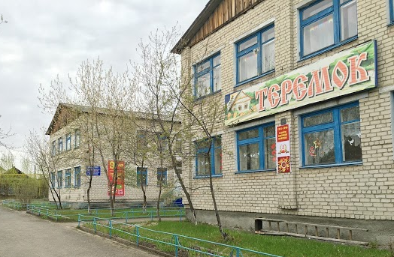
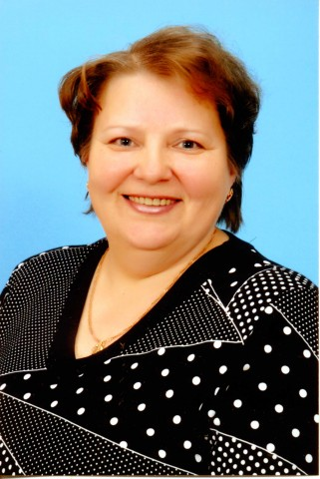
МКДОУ «ДЕТСКИЙ САД № 23 «ТЕРЕМОК» г.Талица, Ул. Красноармейская, д.44.
Тел: 8 (34371) 2-17-70
E-mail:
teremok23@yandex.ru
Сайт детского сада: https://23tal.tvoysadik.ru/
Заведующий
Братущенко Руфина Михайловна

Slide 3
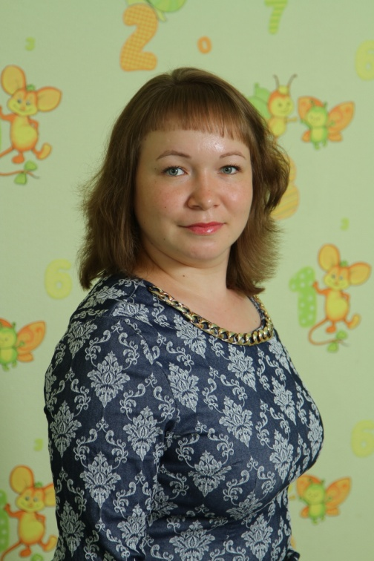
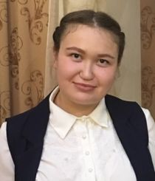
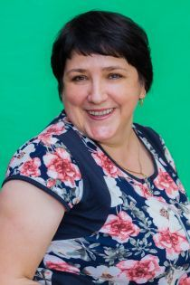
С вашими детьми работают:
Воспитатель – Чегаева Марина Сергеевна
Сот. 8904 177 83 39
Воспитатель- Носова Анастасия Валерьяновна
Сот. 8953 051 28 25
Младший воспитатель: Жлудова Любовь Дмитриевна
Сот. 8922 114 17 03

Slide 4
Наша эмблема:
Группа «Белочка»

Slide 5
Наш девиз:
Белочки послушные,
Веселые и шустрые!

Slide 6
Приоритетные направления работы:
Социально-коммуникативное;
Познавательное;
Речевое;
Художественно-эстетическое;
Физическое развитие.

Slide 7
Наш режим дня

Slide 8
Наши занятия

Slide 9
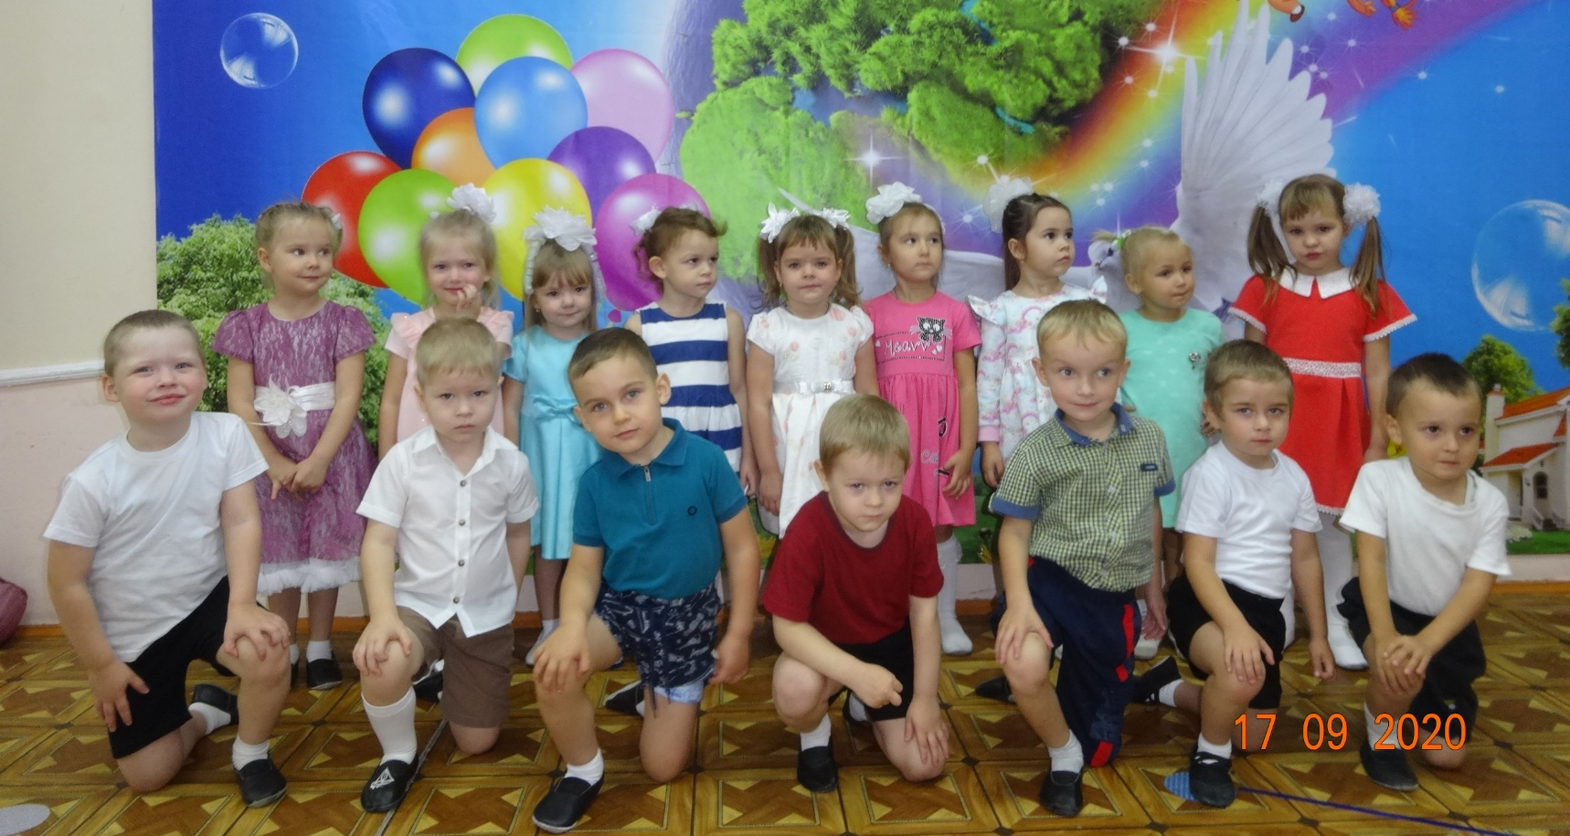
В нашей группе 11 шустрых мальчишек и 10 озорных девочек.

Slide 10
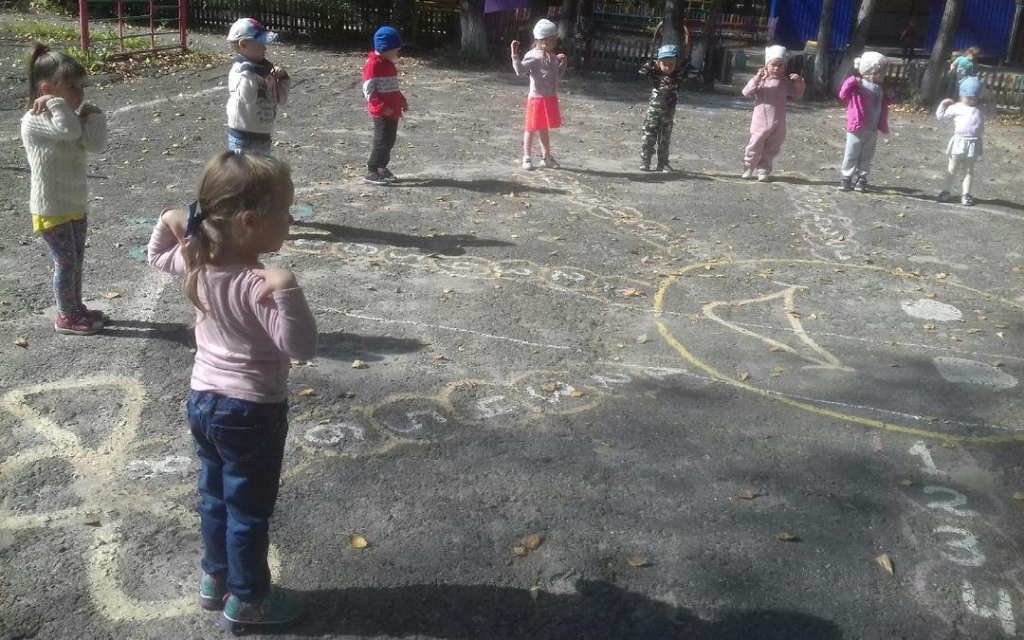
Утром в садик мы пришли, играть с друзьями будем мы, упражнения зарядка нужны нам как подзарядка:

Slide 11
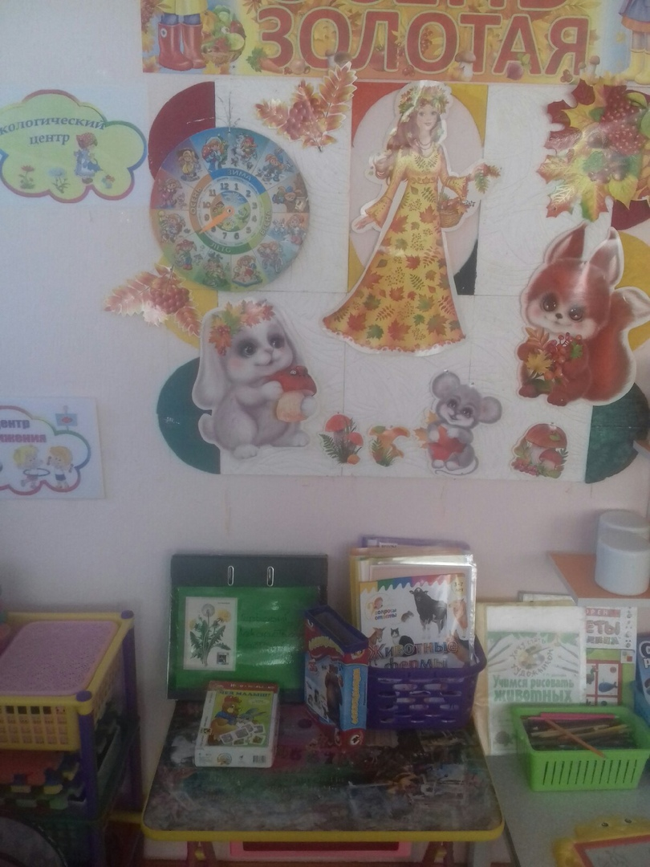
Наши центры активности:
Экологический центр

Slide 12
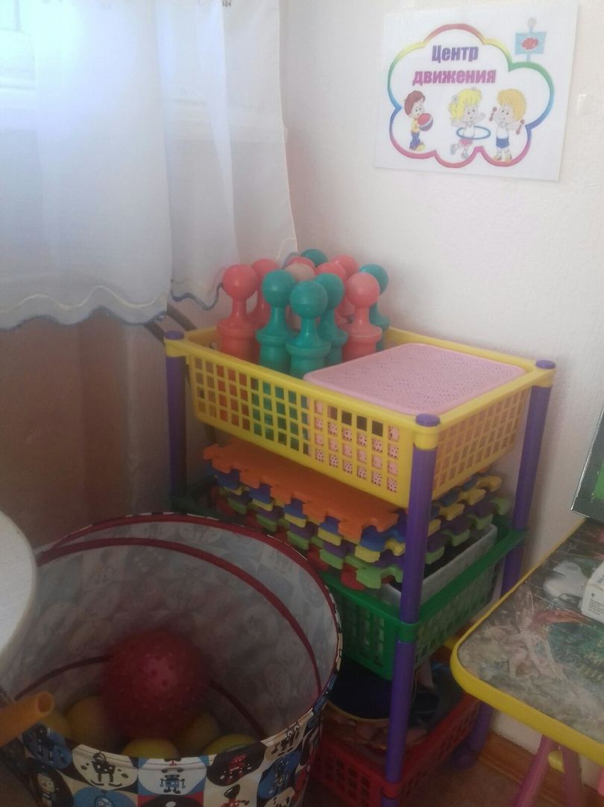
Наши центры активности:
Центр движения

Slide 13
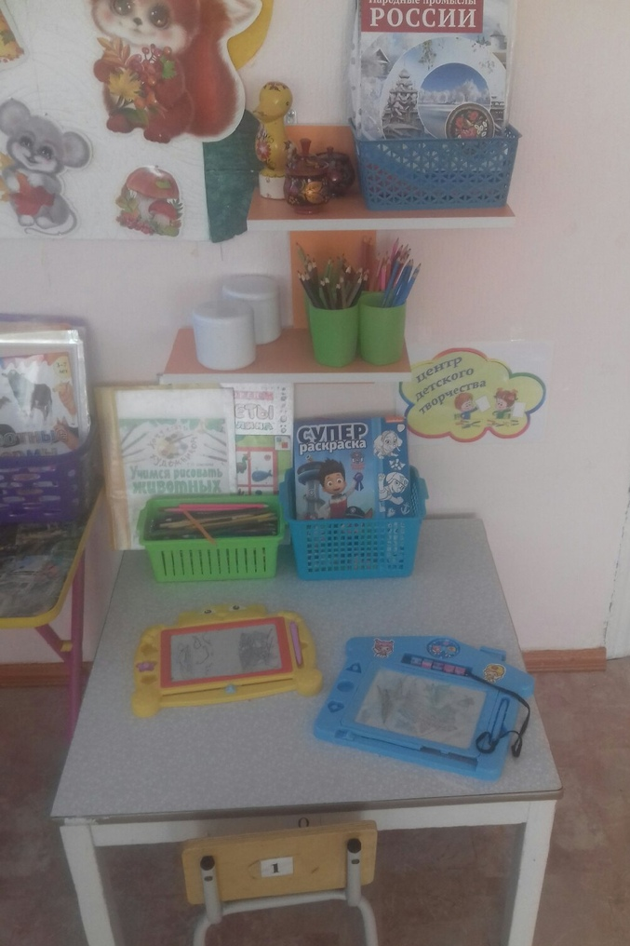
Наши центры активности:
Центр детского творчества

Slide 14
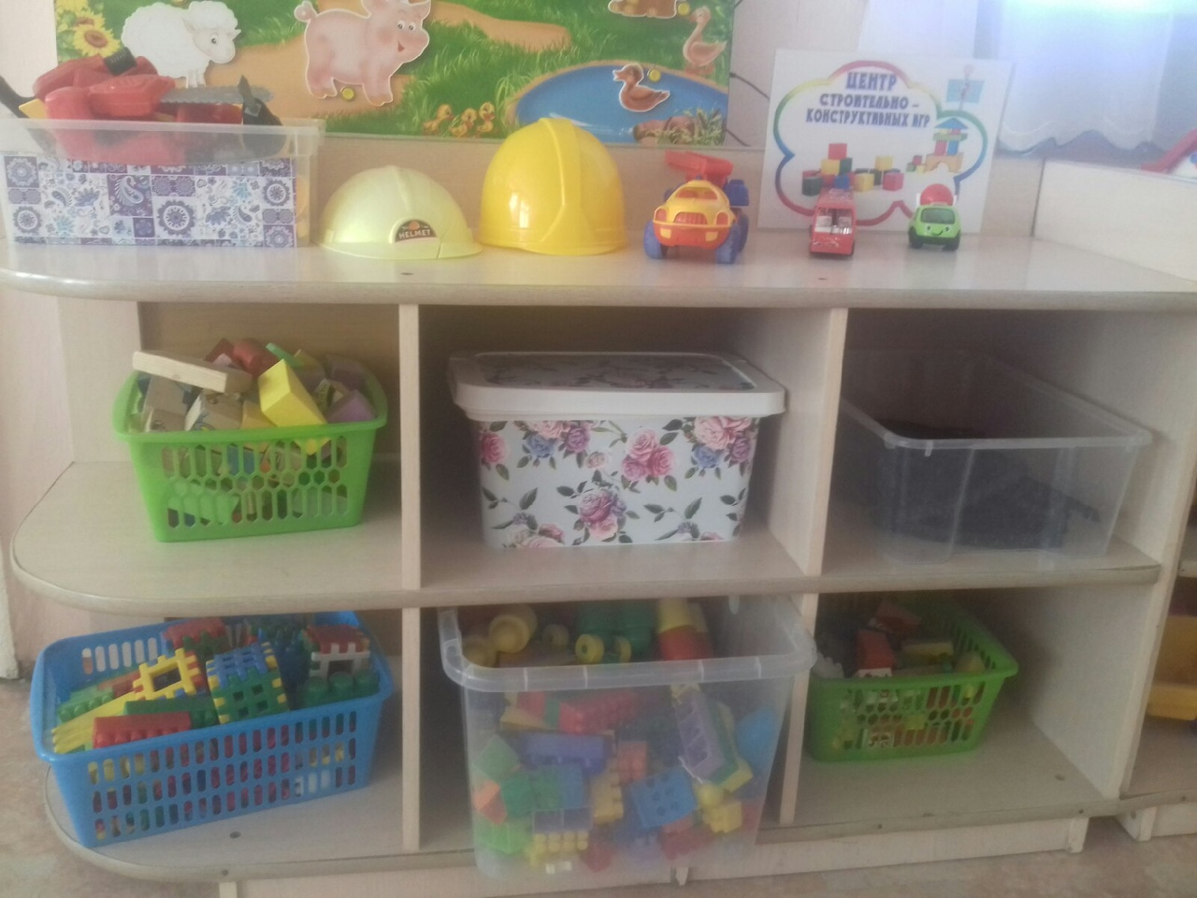
Наши центры активности:
Центр строительно-конструктивных игр

Slide 15
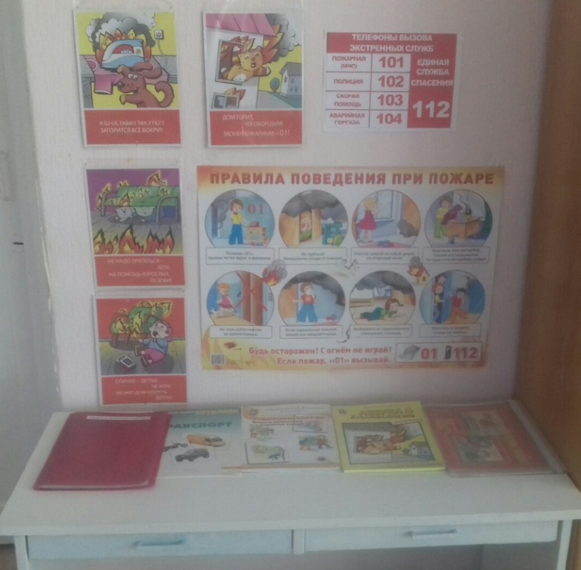
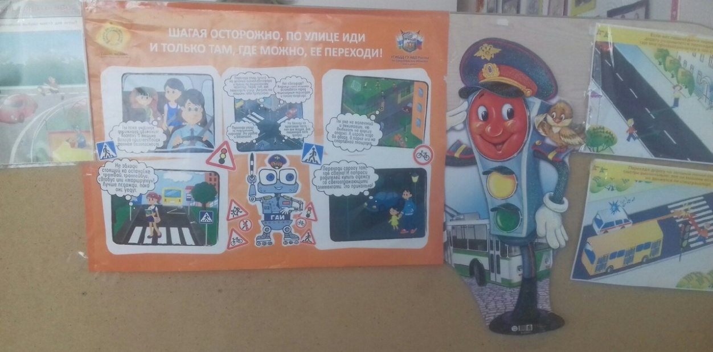
Наши центры активности:
Центр безопасности

Slide 16
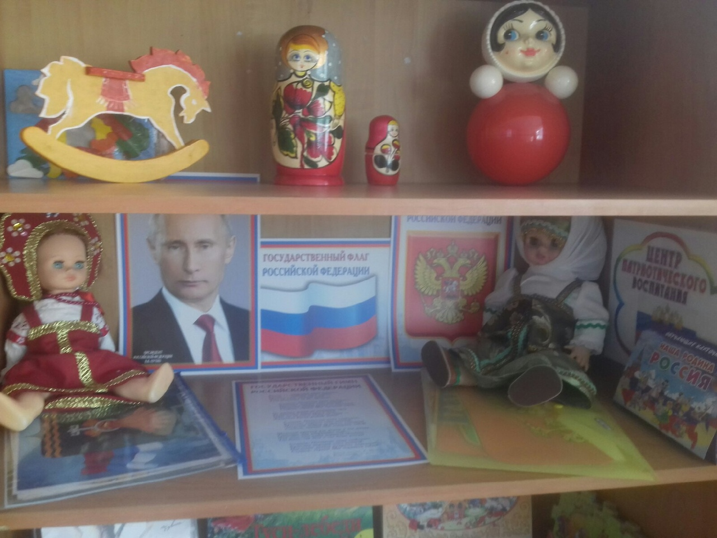
Наши центры активности:
Центр патриотического воспитания

Slide 17
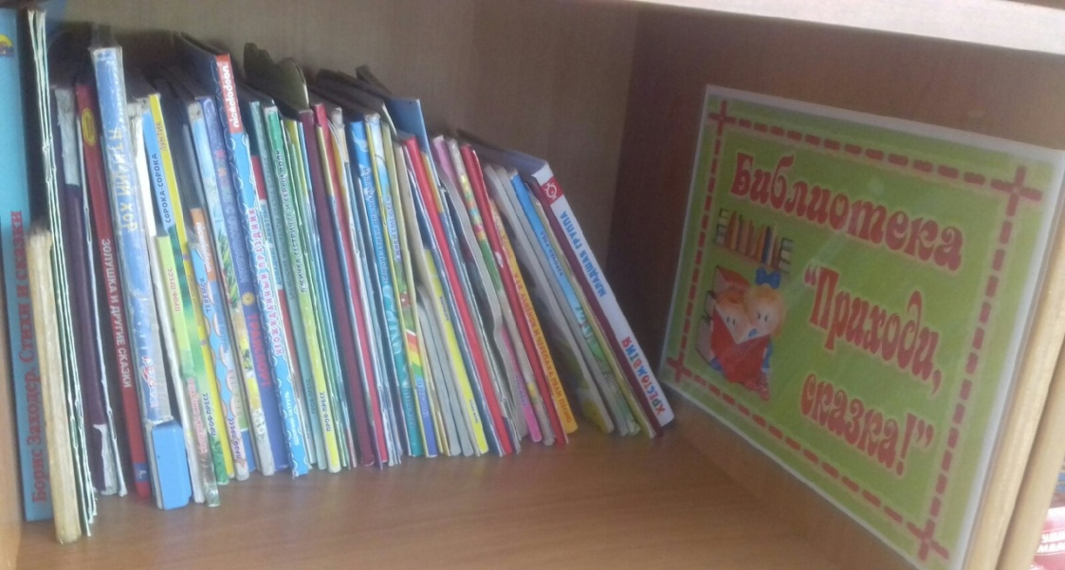
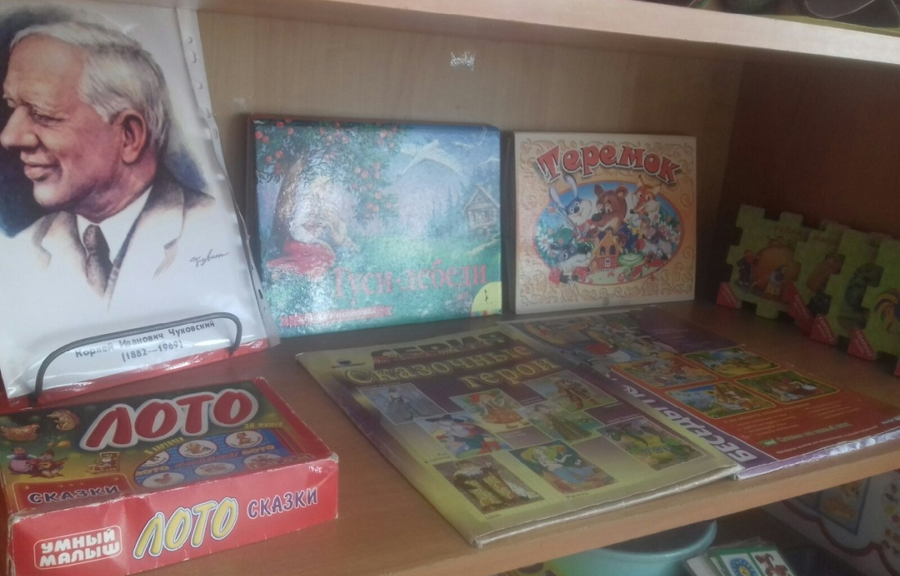
Наши центры активности:
Литературный центр

Slide 18
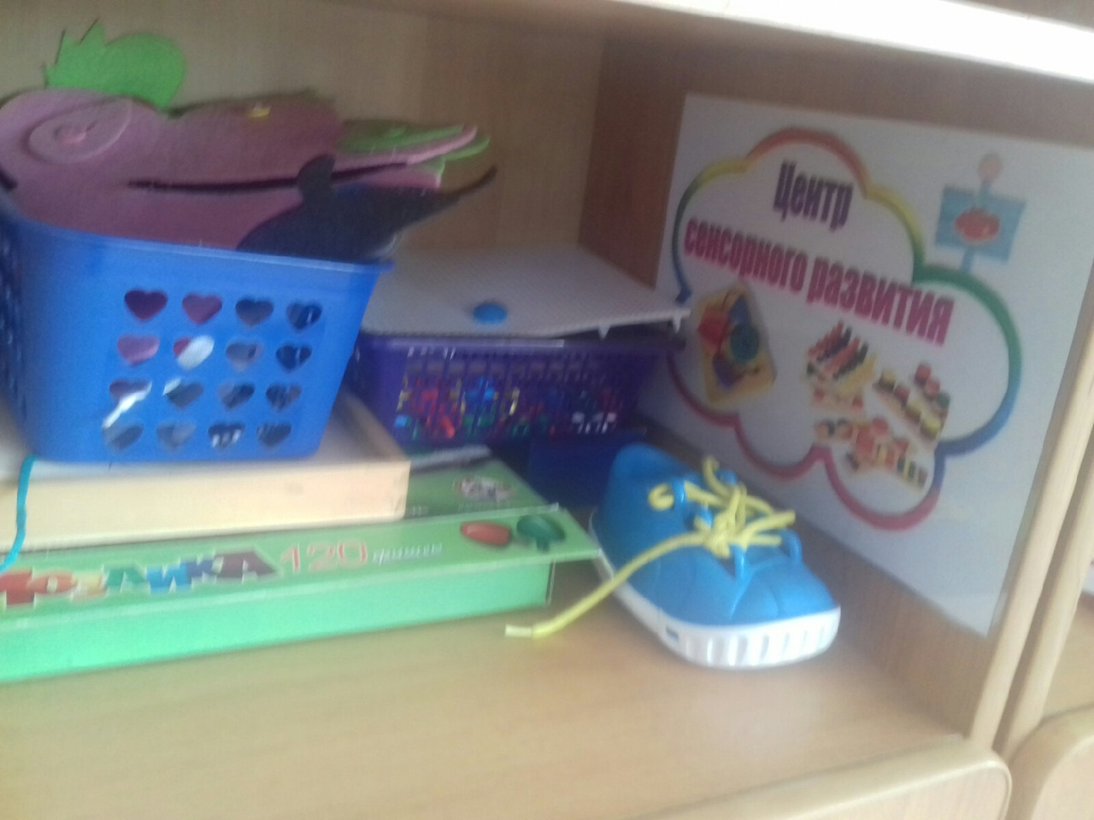
Наши центры активности:
Центр сенсорного развития

Slide 19
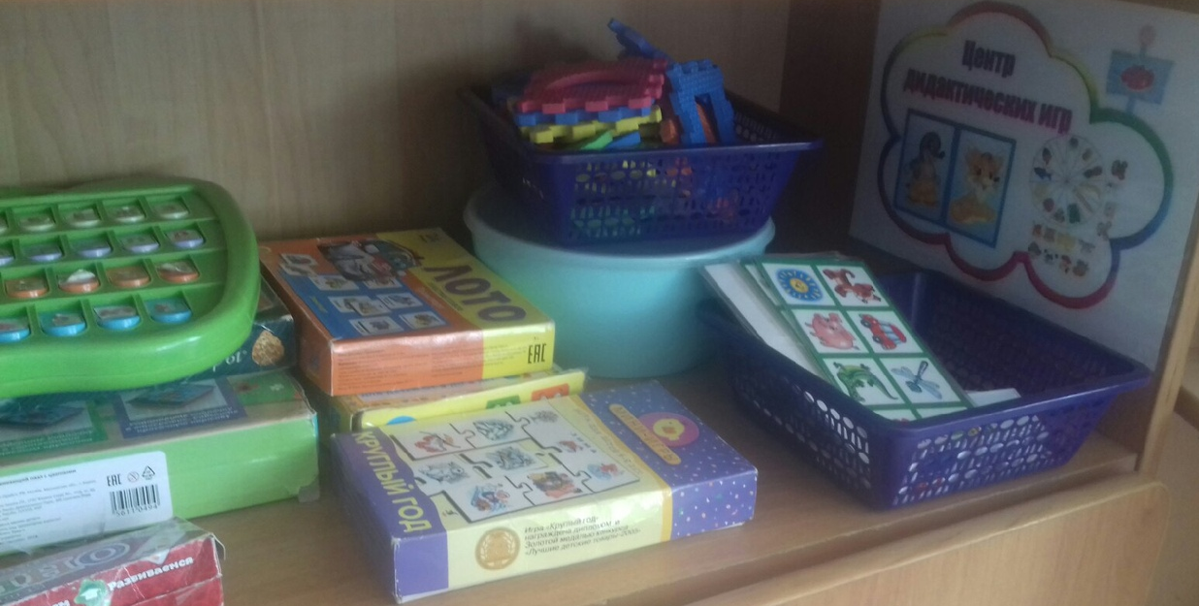
Наши центры активности:
Центр дидактический игр

Slide 20
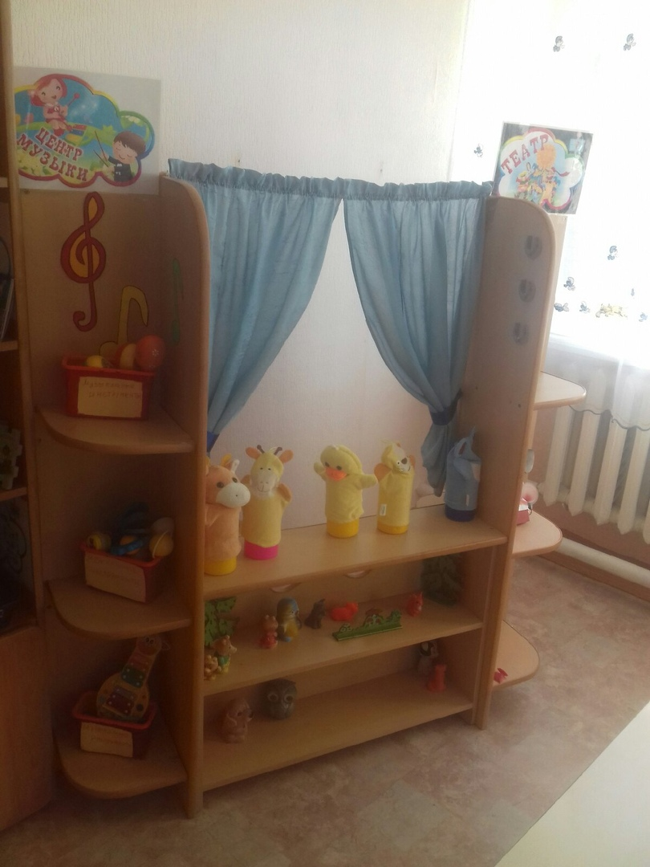
Наши центры активности:
Центр музыки и театра

Slide 21
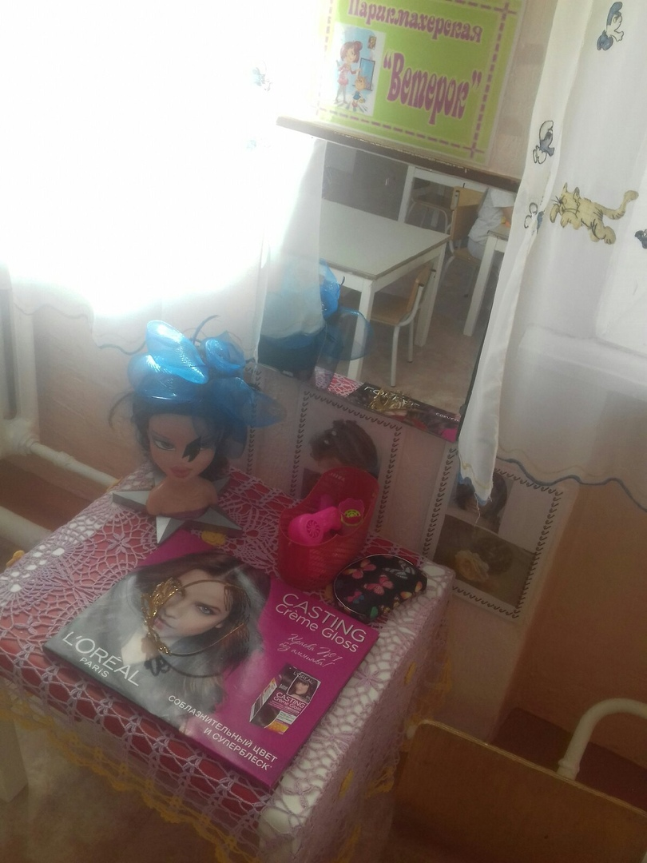
Наши центры активности:
Парикмахерская «Ветерок»

Slide 22
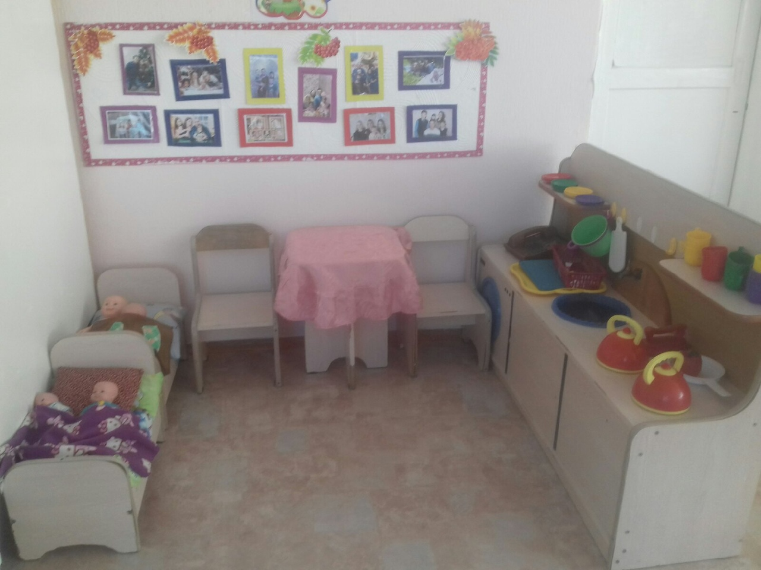
Наши центры активности:
«Дом, семья»

Slide 23
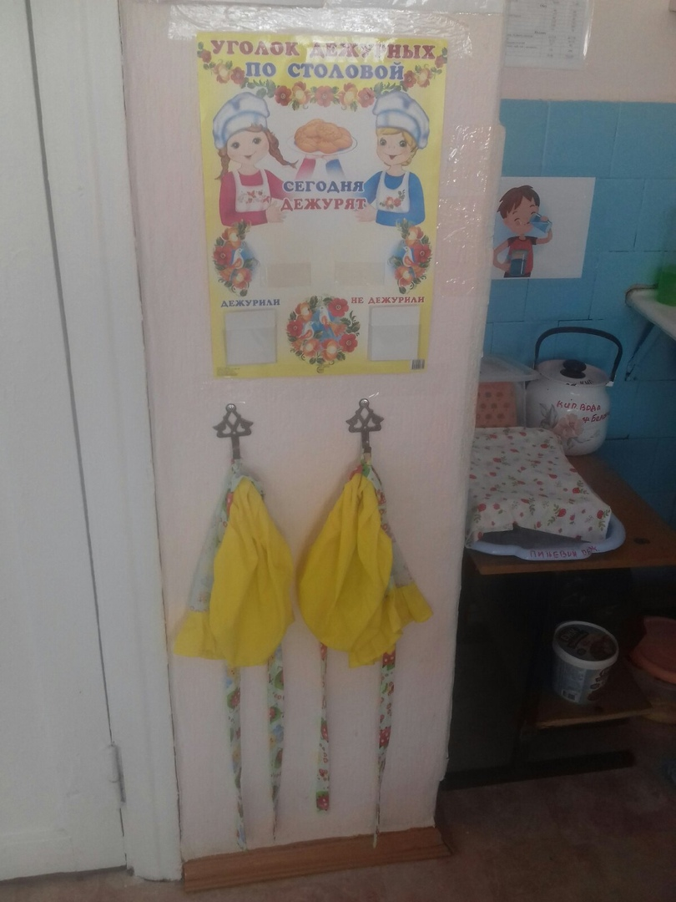
Наши центры активности:
Уголок «Дежурных по столовой»

Slide 24
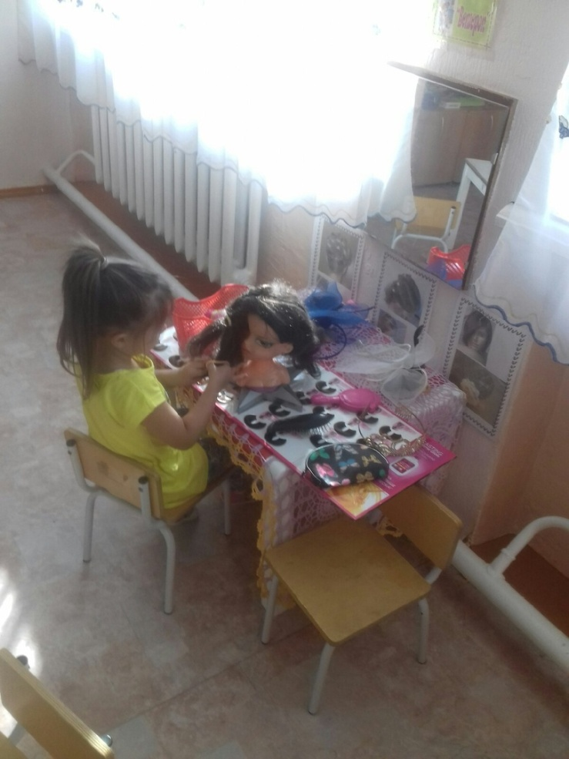
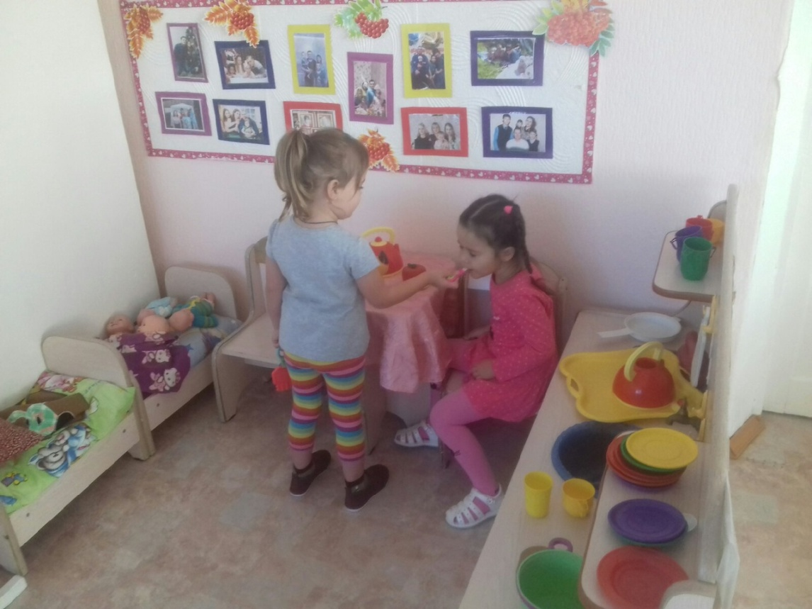
«Как мы любим играть в игры «Дочки-Матери», «Парикмахерская»

Slide 25
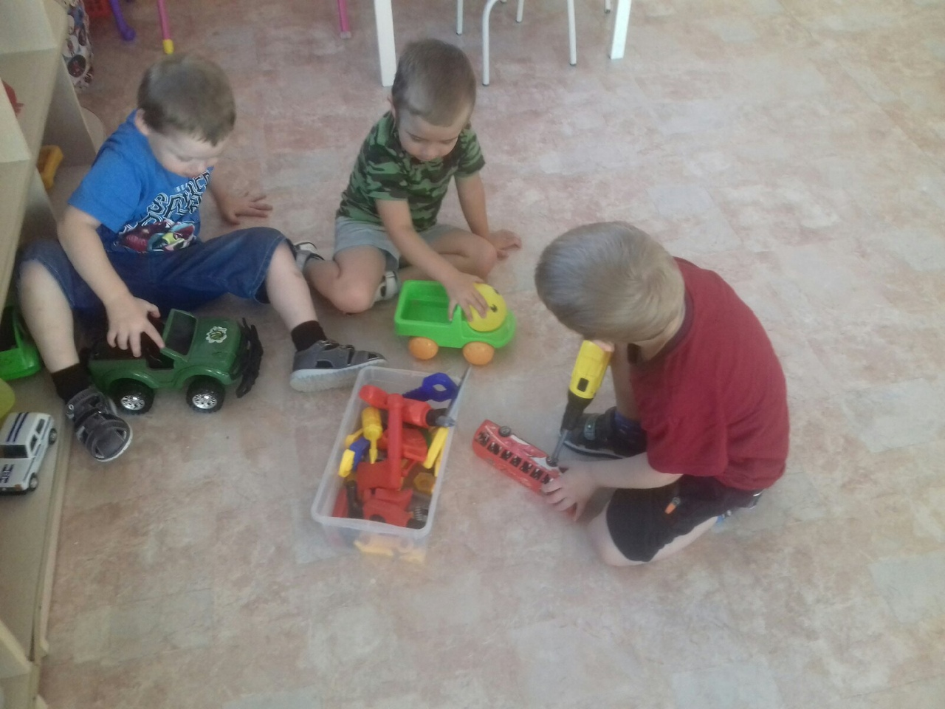
«А мы мальчишки любим, чинить свои машины»

Slide 26
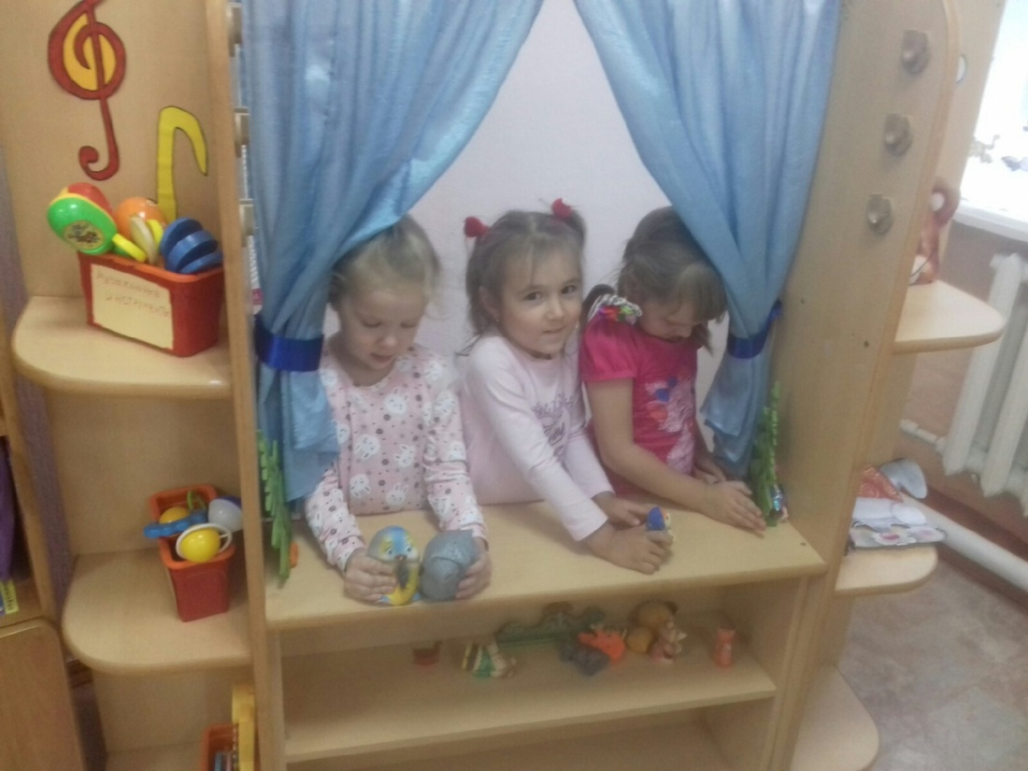
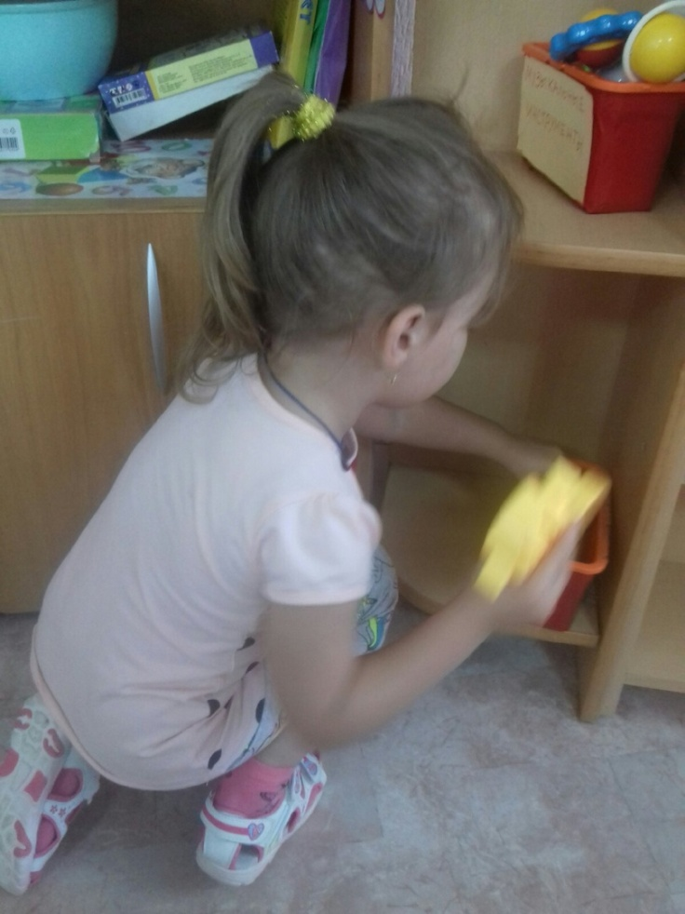
«Нам интересен наш театр и мы любим играть на музыкальных инструментах»

Slide 27
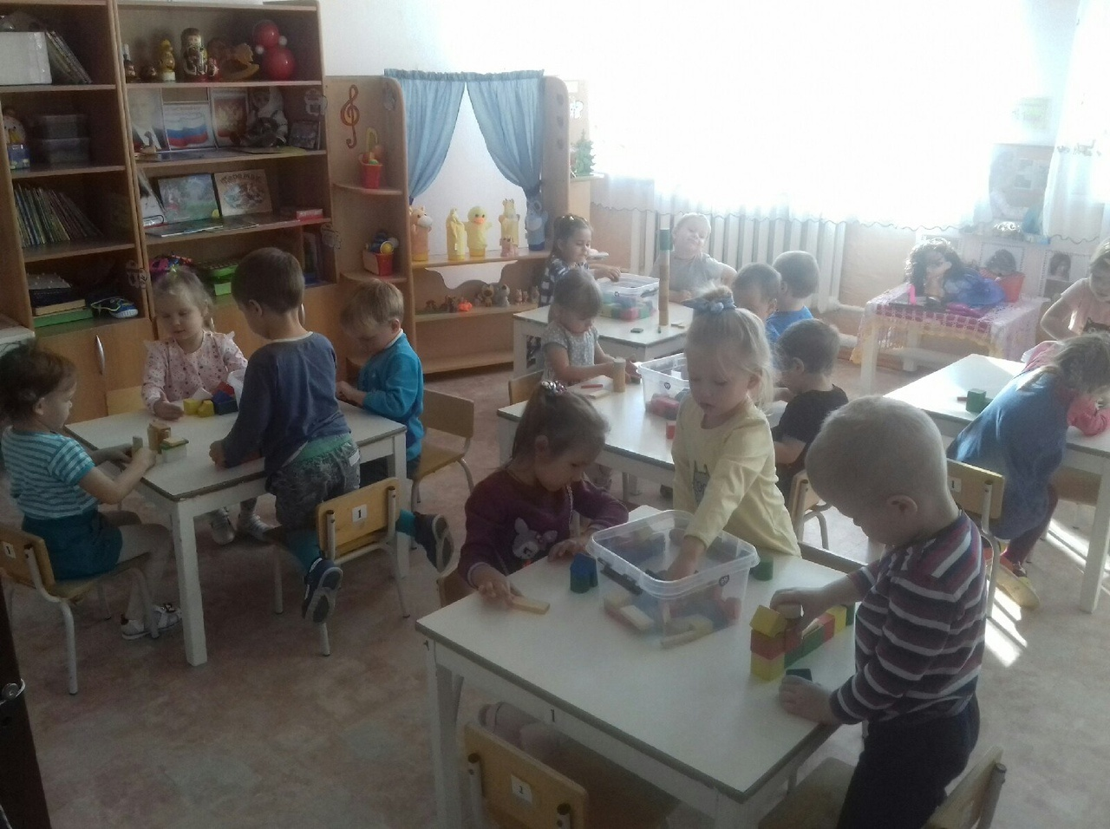
«И про занятия мы не забываем…»

Slide 28
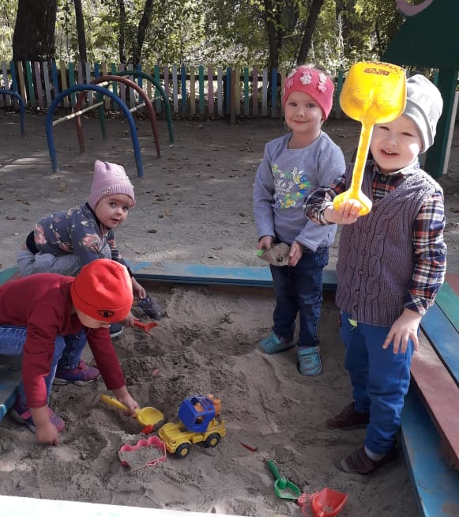
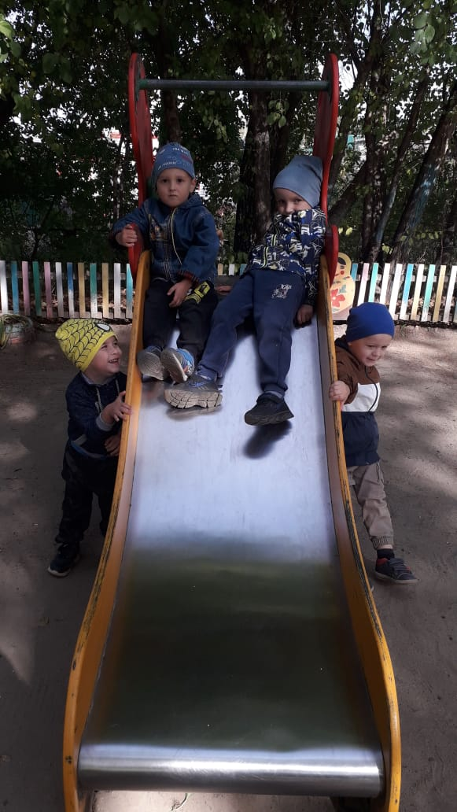
«Мы активны не только в группе, но и на прогулке»

Slide 29
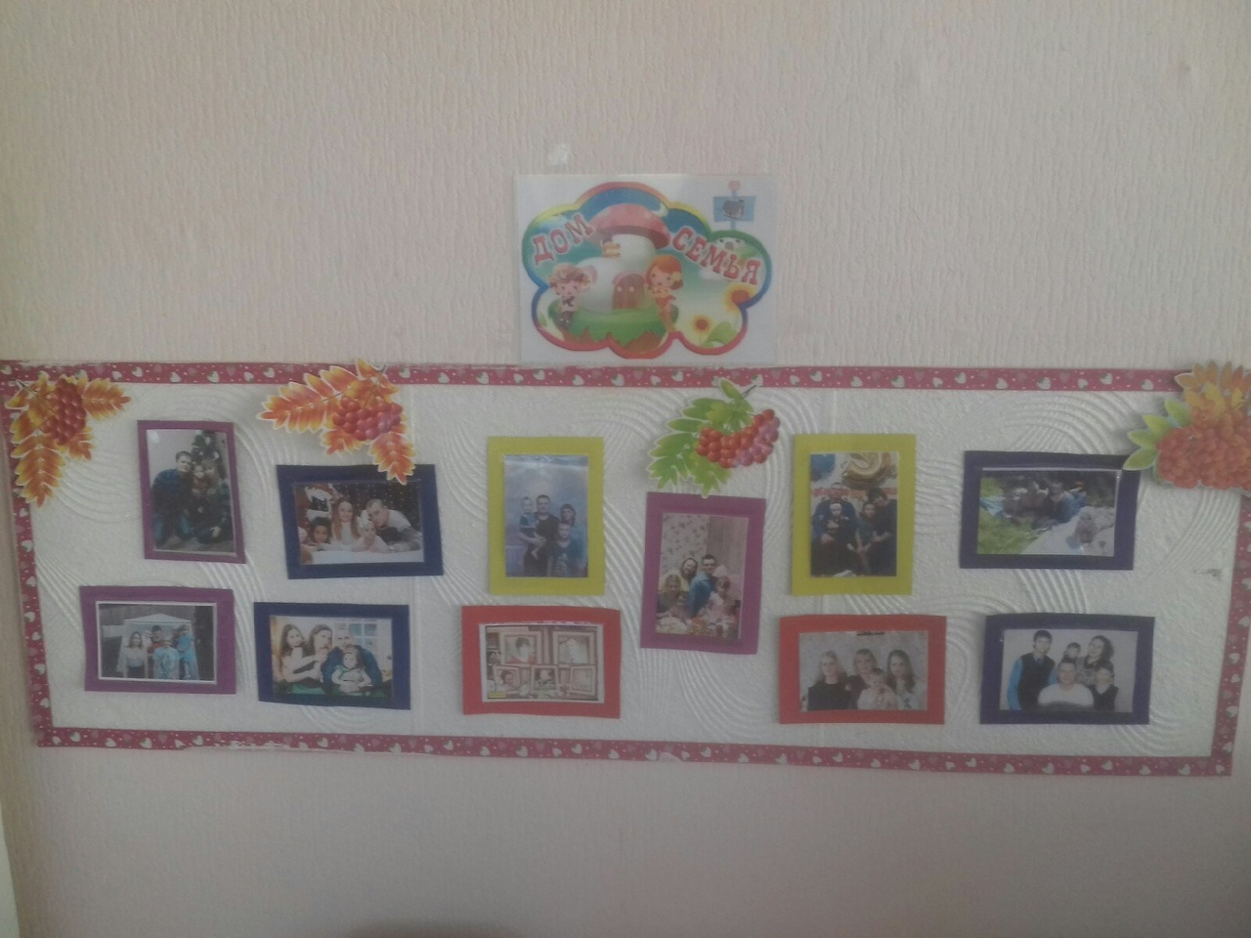
«Наши родители помогают оформлять фото выставки»

Slide 30
Спасибо за внимание!

